Slide 1



Nhiệt liệt chào mừng
Các thầy cô giáo và các em học sinh!
Lớp 2 - Môn Toán
Trường Tiểu học Bắc Hưng
Giáo viên : Đinh Thị Thuý Mai

Slide 2



KHỞI ĐỘNG

Slide 3


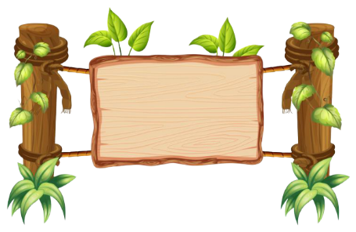


Bay
???
Bóng
Thông
Thái
???
?
?

Slide 4
Cách chơi:
Để giúp cậu bé tìm hiểu những kiến thức đã bị mất. Các em hãy chọn quả bóng bay chứa đáp án đúng của mỗi câu hỏi.
Trả lời đúng bóng bay sẽ tự động điền đáp đúng lên ô. Cậu bé sẽ học lại được kiến thức đã bị mất.
Trả lời sai bóng bay sẽ biến mất. Và đồng nghĩa cậu bé sẽ bị mất đi tri thức đó

Slide 5

28
+
4
=
???
???
32
31
33
34

Slide 6
57
+
8
=
???
???
66
65
64
63

Slide 7
13
+
7
=
???
???
21
22
20
19

Slide 8




Bài 20:
Phép cộng (có nhớ)
Số có hai chữ số với số có 2 chữ số

Slide 9

Tiết 1

Slide 10


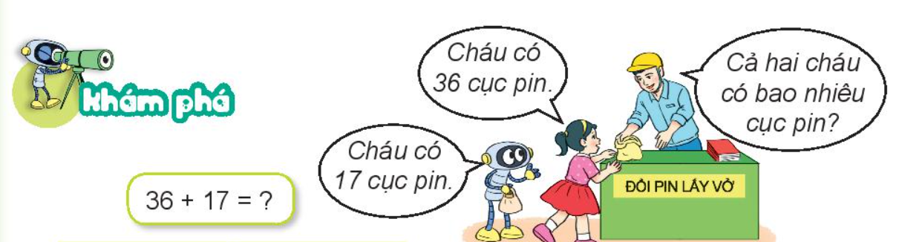
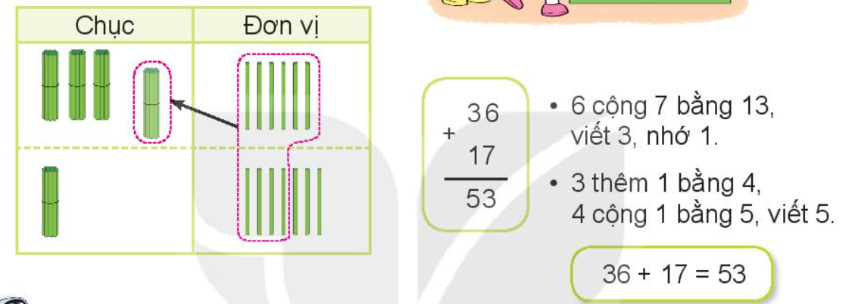

Slide 11

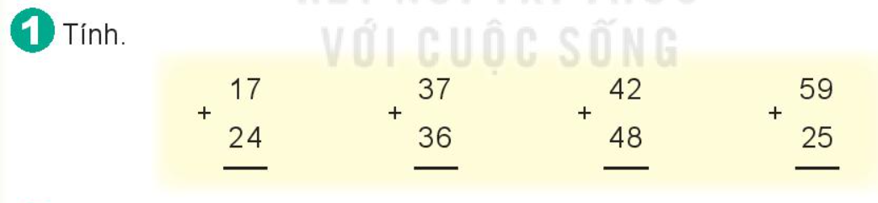
41
73
90
84

Slide 12
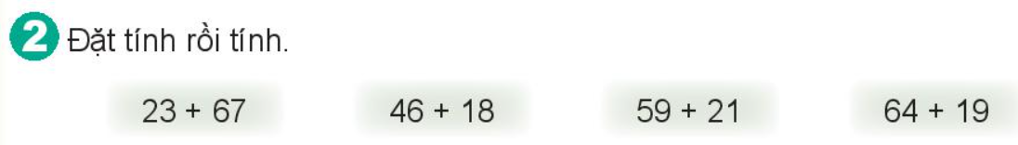
23
67
－
90
46
18
－
64
59
21
－
80
64
19
－
83
+
+
+
+

Slide 13
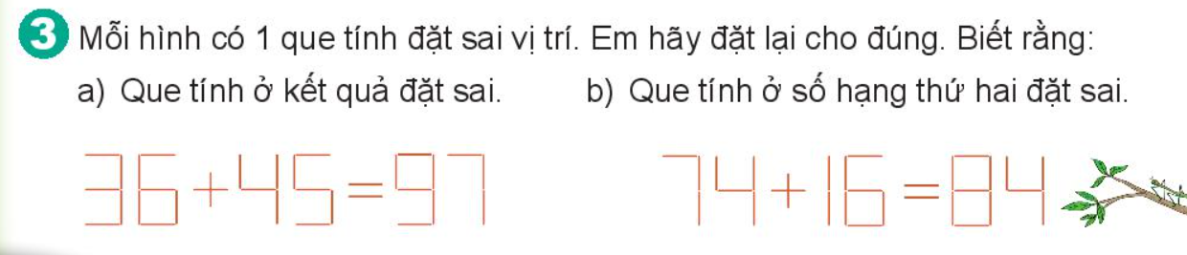
81
10

Slide 14

Chúc mừng ngày Nhà Giáo việt Nam
Chúc các con chăm ngoan

